Slide 1
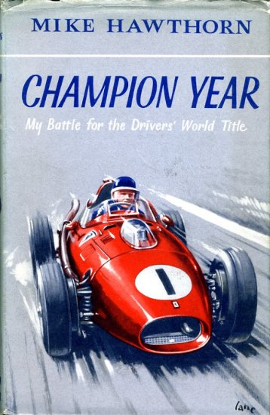



2ª parte de 3
eaglenest8@hotmail.com
10 de Abril
de 1929
22 de Enero
de 1959
____________________

Slide 2
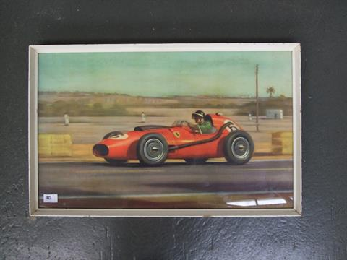

eaglenest8@hotmail.com
Mike Hawthorn
2ª parte de 3
____________________

Slide 3

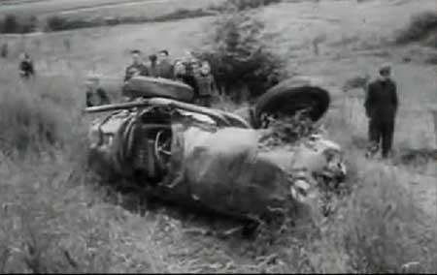
Hawthorne había dejado Ferrari para conducir con el equipo británico de automóviles deportivos Jaguar era su primera prioridad.
Fue favorecido para ganar en Le Mans
de nuevo, pero perdió diez vueltas en los pits
al principio de la carrera, y mientras que el tipo D establece repetidamente vueltas rápidas,
las normas de consumo de combustible significaba que sólo podía terminar sexto.
Al competir con el tipo D en Italia, Hawthorn
se estrelló y sufrió quemaduras muy graves,
su segundo accidente grave del año,
dejándolo desilusionado con las carreras.

Slide 4
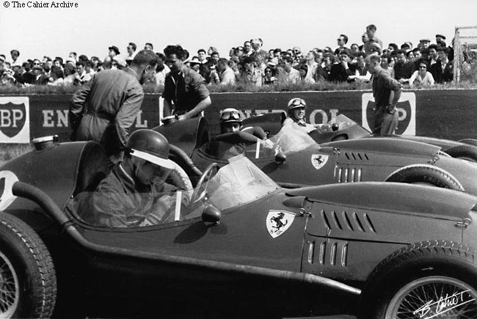
Sin embargo, él cree que un regreso a Ferrari podría darle el campeonato
en el superior D50 Lancia Ferrari .
Se había puesto la versión original del coche en la primera fila en su debut en la carrera de F1
Finales de 1955 en Oulton Park.

Slide 5
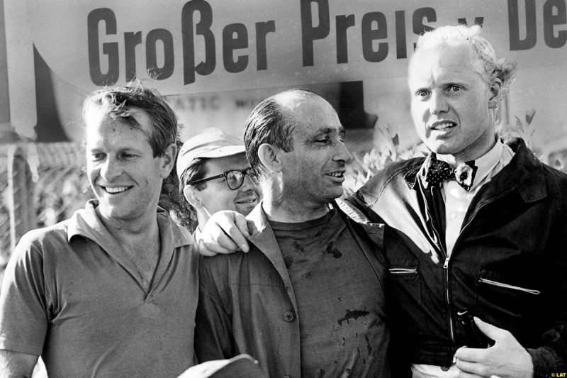
Sin embargo, la versión modificada de Ferrari del diseño para 1957 fue más lento que Fangio
y de Collins que todo lo conquista en un Lancia Ferrari 1956.

Slide 6
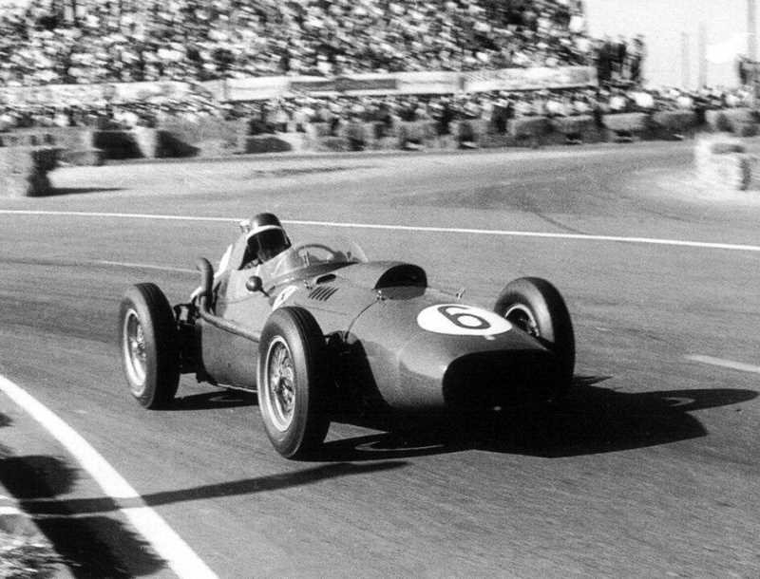
La versión de 1957, con los tanques maletas centrado polares eliminados, todavía se manejaba bien,
pero no era la obra maestra diseñada;
carecía de velocidad en línea recta
no era competitivo a mediados de 1957,
claramente inferior a los nuevos Vanwalls.
Mike se reunió con el equipo Ferrari de fábrica
en 1957, y pronto se hizo amigo de Peter Collins , un piloto del equipo Ferrari y compatriota.
Durante las temporadas 1957 y 1958 de carreras,
los dos ingleses se engancharon en una feroz rivalidad con Luigi Musso , otro piloto de Ferrari, por un premio
(ver La rivalidad con Luigi Musso más adelante).

Slide 7
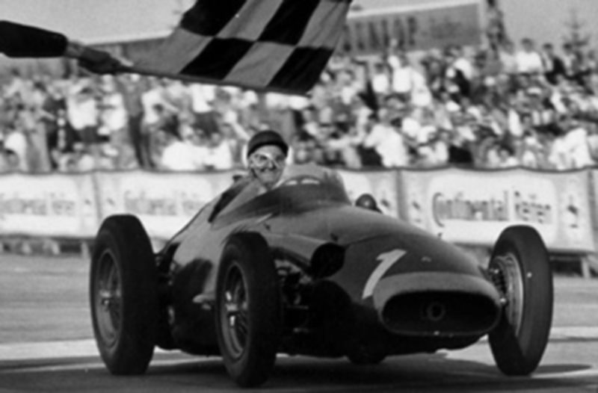
Hawthorn al volante de su Ferrari alcanzó el tercer puesto
en el Gran Premio de la República Argentina y el Campeonato del Mundo 1958.

Slide 8
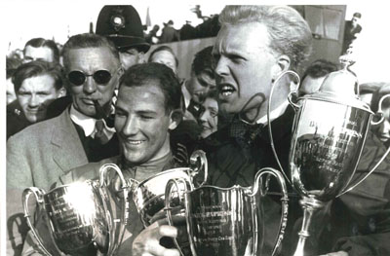
Hawthorn ganó el Campeonato 1958
de Fórmula Uno
pesar de lograr
una sola victoria,
frente a cuatro de Moss.

Slide 9
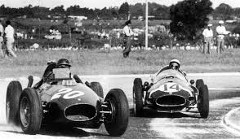
Mike ganó el Gran Premio de Francia
de 1958 a Reims ,
en el que Musso fue herido fatalmente
mientras corría en el segundo lugar
(ver La rivalidad con Luigi Musso
más adelante).
Se lleva fácilmente en
el Gran Premio de Mónaco de 1958
la mitad de la distancia,
su 246 motor explotó,
mientras que en Monza fue un minuto
de ventaja sobre Tony Brooks
cuando su embrague le obligó
a reducir la velocidad a la segunda posición.

Slide 10
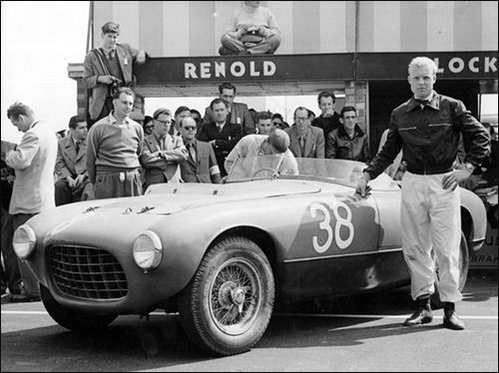
Hawthorn salió beneficiado enormemente de la caballerosidad de musgo,
como se demostró en el 1958 Gran Premio de Portugal 1958 en Oporto .
Mike fue descalificado por un golpe que enciende su coche parado cuesta abajo en la dirección opuesta, en el camino en un segundo puesto.
Musgo intercedió en nombre de Hawthorn y la decisión fue revertida en última instancia.

Slide 11
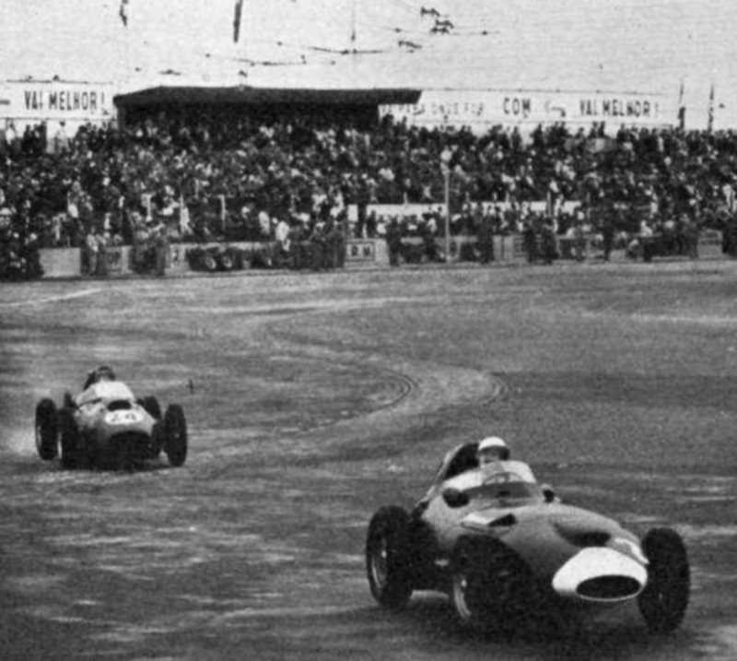
Después de una parada en boxes
mitad de camino
a través de esa competencia,
Mike aceleró de nuevo
través del campo
para ganar un punto extra
por vuelta más rápida.

Slide 12
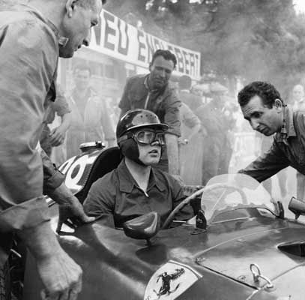
Pero musgo no ha respondido, posiblemente dude de que Mike
pueda dar la vuelta mas rápida con frenos de tambor dañados.
Este punto adicional campeonato del mundo más los puntos
del segundo lugar ayudaron a Hawthorn a ganar el campeonato
con un total de sólo una temporada más que la de Moss.
En la última carrera, el Gran Premio de Marruecos de 1958 ,
Mike hizo una carrera táctica conservadora con el objetivo
de mantenerse por delante de Moss Vanwall compañeros de equipo.

Slide 13
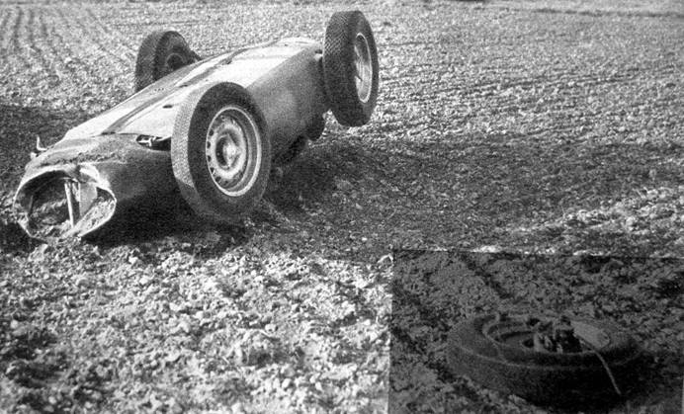
Los Frenos de Brooks se rompieron mientras conduce Mike, y Stuart Lewis-Evans
en el tercer Vanwall se estrelló después de un intento desesperado por desplazarse en el campo
y el desafío de Harthorn en el tercer puesto; Evans murió después de sufrir quemaduras.
En las últimas vueltas, segundo clasificado, Phil Hill desaceleró y animó Mike a obtener los puntos
suficientes para ganar el campeonato; la primera vez que se ganó por un conductor Inglés.

Slide 14
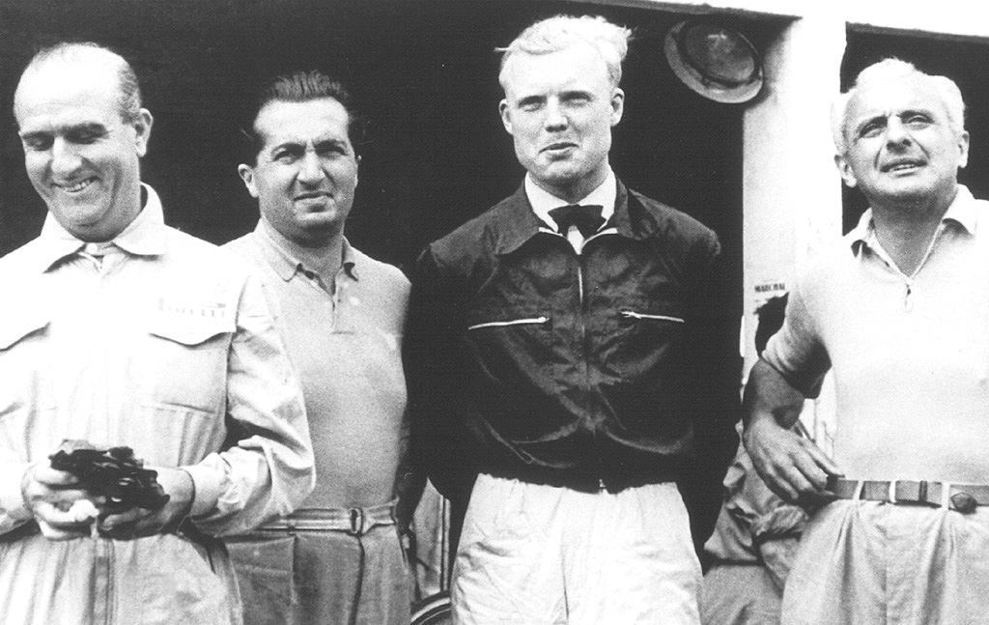
Después de ganar el título, Hawthorn anunció inmediatamente su retiro de la Fórmula Uno.
Hawthorn
se hizo notar
por llevar
una corbata de lazo…
cuando hay que correr,
a la francesa,
se hizo conocido como
'Le Papillon’
(la mariposa).

Slide 15
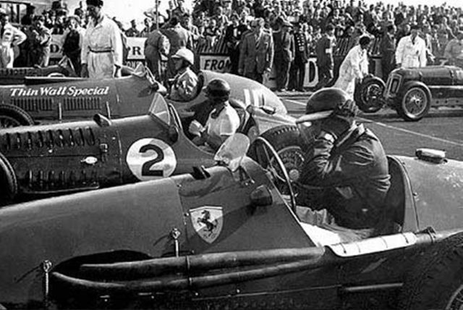
La rivalidad con Luigi Musso
Muchos años después de la muerte de Mike Hawthorn, Fiamma Breschi, la novia de Luigi Musso en el momento
de su muerte, reveló la naturaleza de la rivalidad de Musso con Hawthorn y Collins en el documental de televisión,
‘La vida secreta de Enzo Ferrari’.
Breschi recordó que el antagonismo
entre Musso y los dos pilotos ingleses
animó a los tres a tomar más riesgos

Slide 16
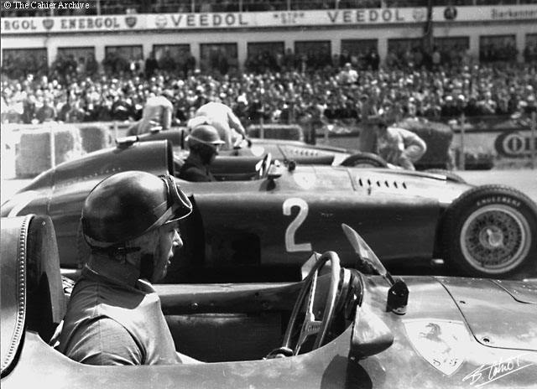
La fuerza se desarrolló en número, y se unieron contra él.
Este antagonismo era en realidad favorable en lugar de dañar a Ferrari.
Cuanto más rápido los conductores fueran, lo más probable era que un Ferrari ganaría ".
Breschi relató que Musso estaba en deuda
en el momento de su muerte, el dinero por ganar el Gran Premio de l'ACF 1958
(tradicionalmente el mayor premio monetario
de la temporada), era lo más importante para él.
Después de visitar a Musso que estaba herido mortalmente en el hospital, Breschi regresó
a su hotel, donde ella y el resto del equipo Ferrari fueron informados por el director del equipo
que por la tarde Musso había muerto.
Dentro de los treinta días
Collins también estaba muerto,
y En enero Mike Hawthorn fue el siguiente.

Slide 17
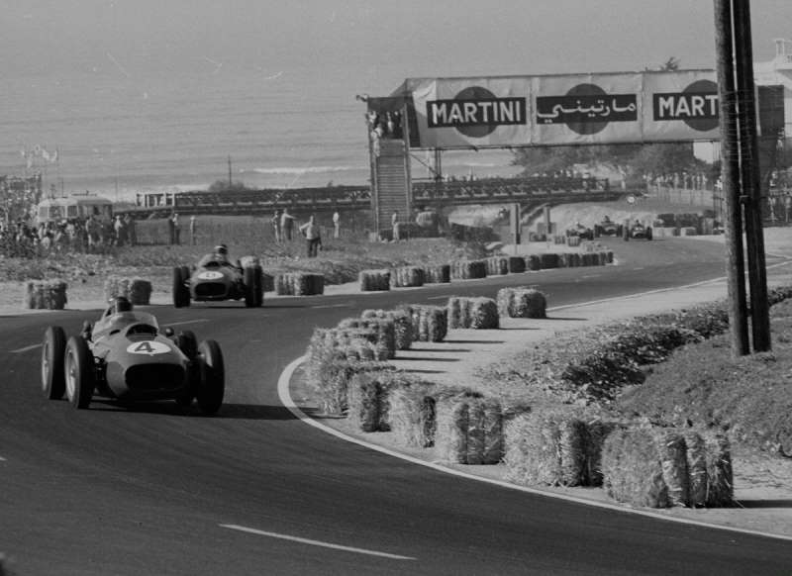
"Los ingleses (Hawthorn y Collins) tenían un acuerdo", dice ella.
“Con Cualquiera de ellos
que ganara,
compartirían las ganancias
por igual.
Eran dos de ellos contra Luigi,
que no era parte del acuerdo.

Slide 18
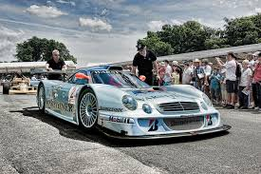
Breschi no pudo reprimir un sentimiento
de liberación:
"yo les había odiado tanto", dijo,
"en primer lugar porque
yo era consciente
de ciertos hechos
que no tenían razón,
también porque
cuando salí del hospital
y regresé al hotel ,
los encontré
en la plaza fuera del hotel, riendo y jugando
un partido de fútbol
con una lata vacía
de cerveza.

Slide 19
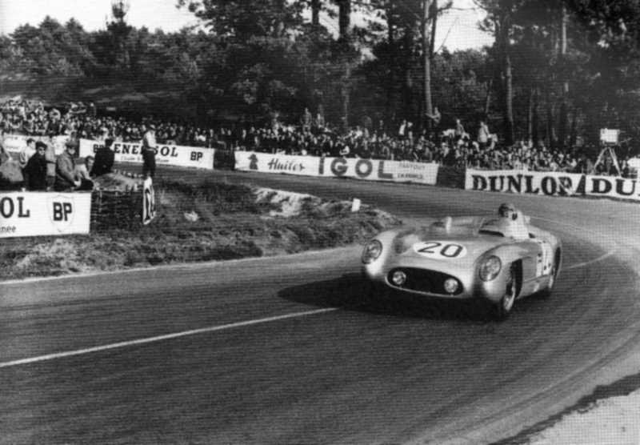
Así que cuando murieron, también,
fue liberador para mí.
De lo contrario habría tenido sentimientos desagradables hacia ellos para siempre.
De esta manera podría encontrar
un sentido de la paz ".
Mike estaba de hecho, profundamente afectado por la muerte de Musso.
Musso había corrido imprudentemente
pues él necesitaba desesperadamente
el dinero del premio para pagar
a sus acreedores.

Slide 20
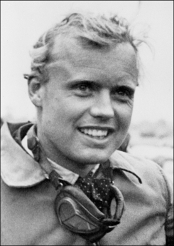
Había confiado sus preocupaciones financieras a Collins,
con miras a la obtención de ayuda;
Collins avisó a Hawthorn,
pero Hawthorn se negó.

Slide 21
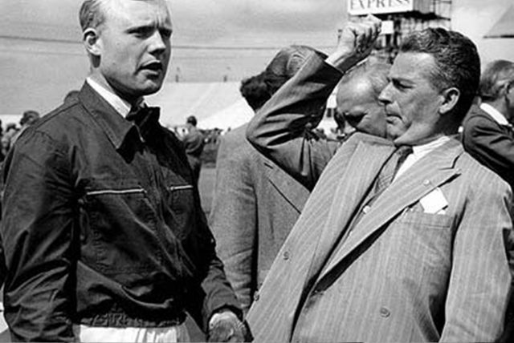
Su negativa no era un gesto egoísta,
ya que en caso de ganar, el dinero del premio iría a la señorita Delaunay,
la madre de su hijo.
Cuando salieron del hospital de Reims,
Mike se había limitado a patear una lata
de cerveza que estaba tirado en el suelo;
Collins la rebotó de nuevo.

Slide 22

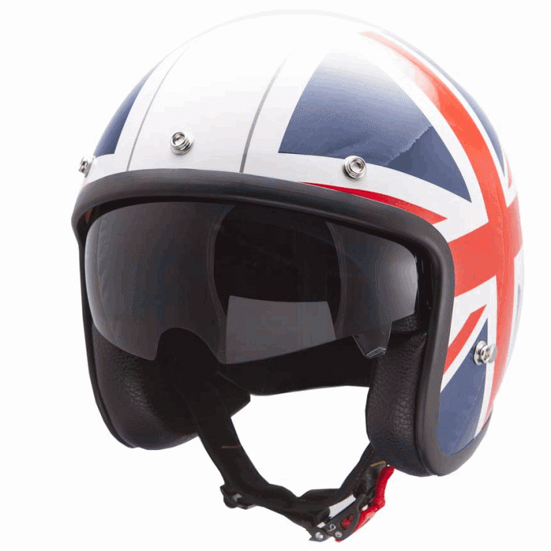
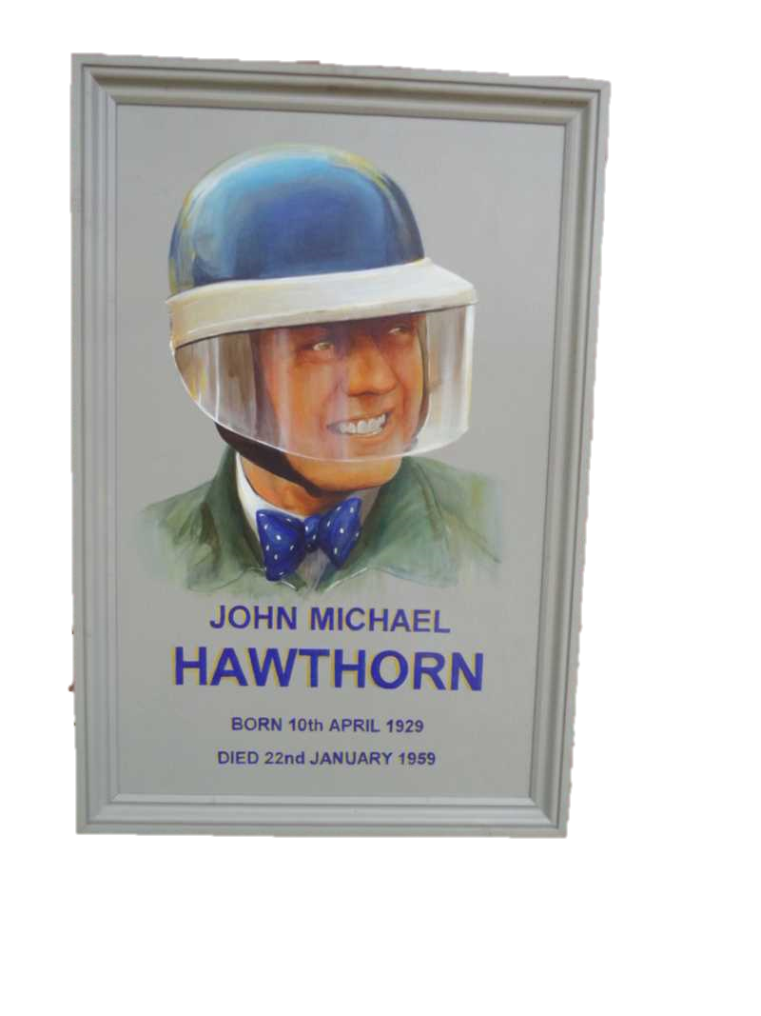
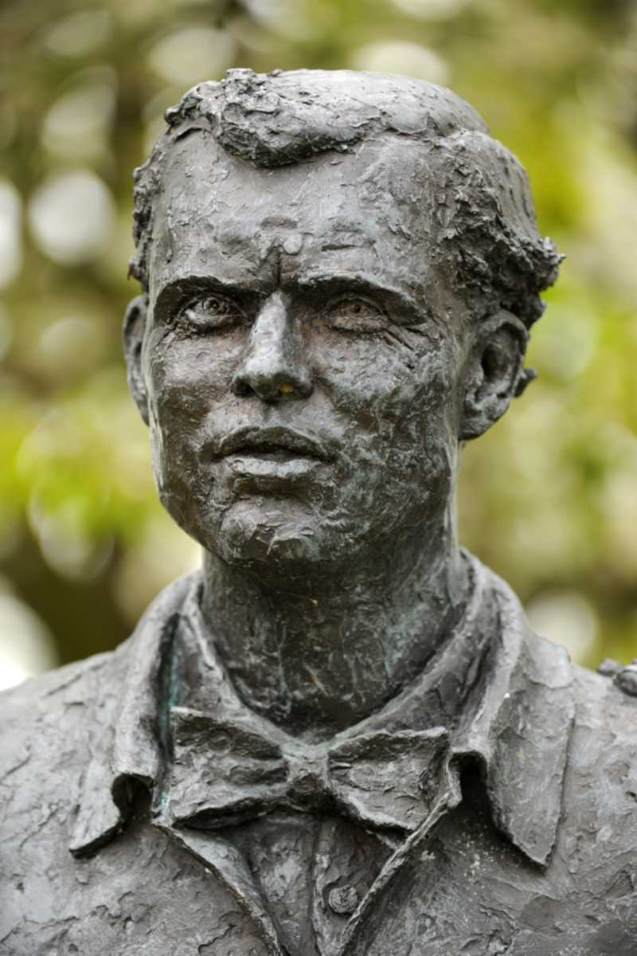

Imagenes y texto :
De la red
Música:
File James Bond
Interprete:
varios
Edición:
Eaglenest
Duración :
15 minutos
27 segundos
Chao
Auf wiedersehen
Au revoir
Hasta la vista
Pasenla Bien
___________________
eaglenest8@hotmail.com

Slide 23







12:00
¿Te ha gustado?
Puedes ver más entrando
Aquí
Además puedes recibir powerpoints en tu correo electrónico suscribiéndote aquí:

